Slide 1
Nginx解决跨域问题

Slide 2
什么是跨域问题？
浏览器从一个域名的网页去请求另一个域名的资源时，域名、端口、协议任一不同，都是跨域

Slide 3
URL | 说明 | 是否允许通信
http://www.a.com/a.js http://www.a.com/b.js | 同一域名下 | 允许
http://www.a.com/lab/a.js http://www.a.com/script/b.js | 同一域名下不同文件夹 | 允许
http://www.a.com:8000/a.js http://www.a.com/b.js | 同一域名，不同端口 | 不允许
http://www.a.com/a.js https://www.a.com/b.js | 同一域名，不同协议 | 不允许
http://www.a.com/a.js http://70.32.92.74/b.js | 域名和域名对应ip | 不允许
http://www.a.com/a.js http://script.a.com/b.js | 主域相同，子域不同 | 不允许
http://www.a.com/a.js http://a.com/b.js | 同一域名，不同二级域名（同上） | 不允许（cookie这种情况下也不允许访问）
http://www.cnblogs.com/a.js http://www.a.com/b.js | 不同域名 | 不允许

Slide 4


Slide 5
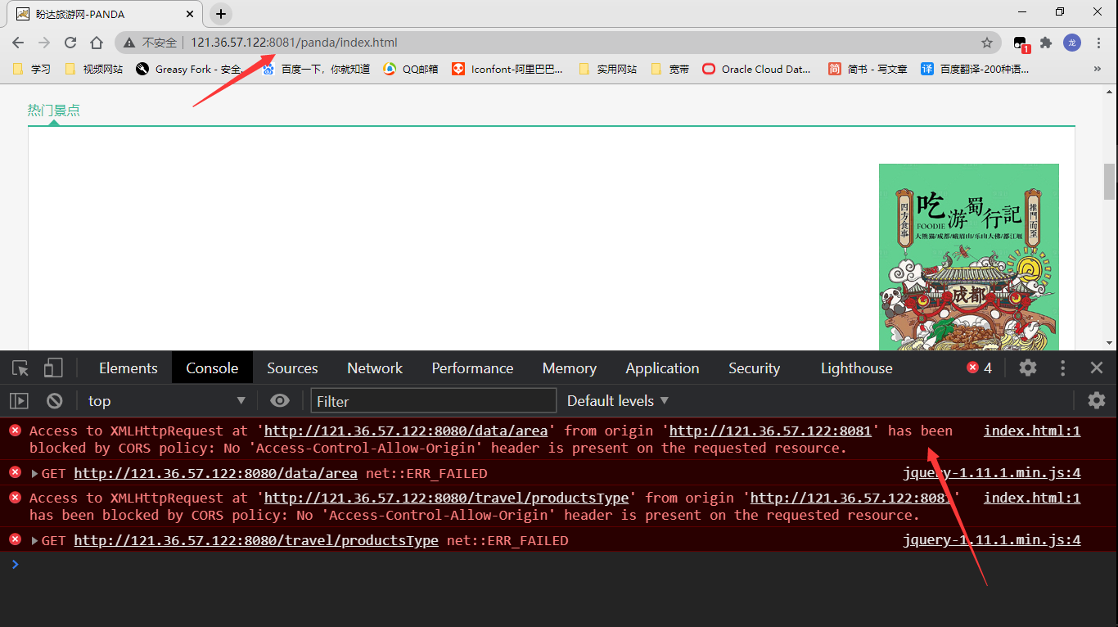

Slide 6
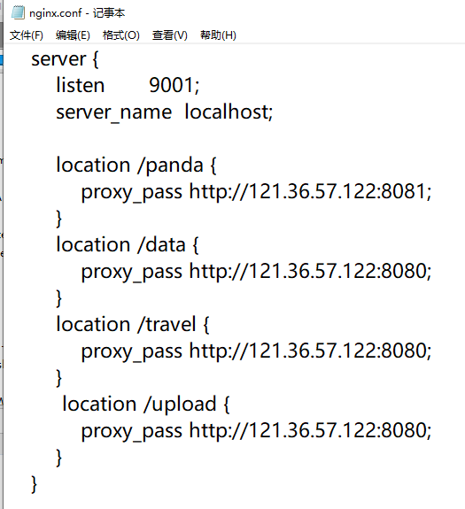

Slide 7


